Slide 1
Многопоточность

Slide 2
Процессы и потоки
Процесс – это исполняемая копия приложения. Каждый процесс предоставляет ресурсы, необходимые для выполнения программы: процесс имеет виртуальное адресное пространство, открытые дескрипторы системных объектов, уникальный идентификатор процесса, класс приоритета, потоки выполнения. Каждый процесс запускается с одного потока, часто называемого основным потоком, но может создавать дополнительные потоки из любого из своих потоков
Поток – последовательность инструкций, выполняемых устройством (CPU). Потоки существуют в рамках каких-либо процессов. У каждого потока есть собственные регистры и собственный стек, но они используют разделяемые ресурсы, т.е. другие потоки в данном процессе могут их использовать

Slide 3
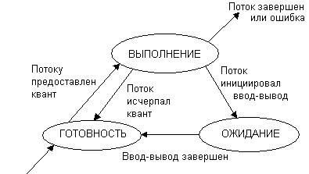
Управление потоками на основе квантования процессорного времени

Slide 4
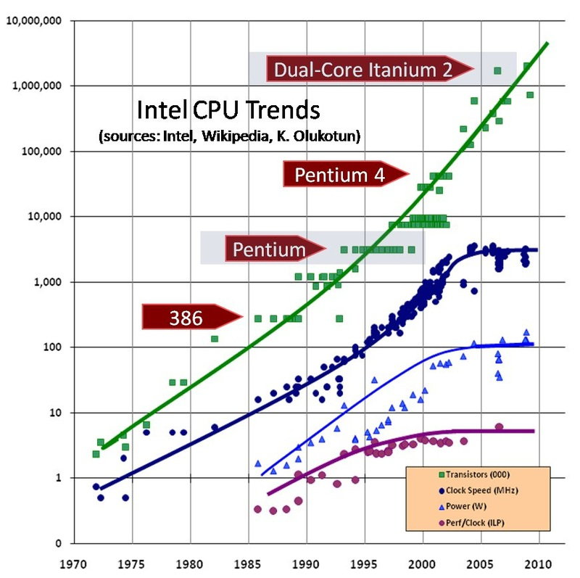
Рост технических характеристик процессоров семейства Intel

Slide 5
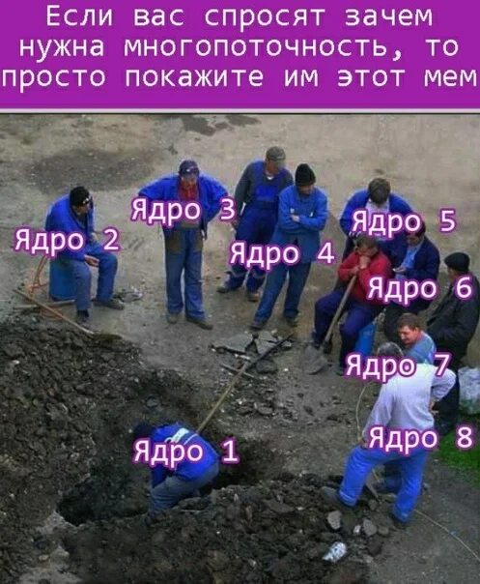
Преимущества многопоточности
Асинхронное выполнение задач (например, работа с UI)
Увеличение производительности в случае многоядерной системы
Улучшенная структура программы

Slide 6
Работа с потоками в C# (CLR)
Основной функционал для использования потоков в приложении сосредоточен в пространстве имен System.Threading. В нем определен класс, представляющий отдельный поток - класс Thread.
Класс Thread определяет ряд методов и свойств, которые позволяют управлять потоком и получать информацию о нем. Основные свойства класса:
Статическое свойство CurrentContext позволяет получить контекст, в котором выполняется поток
Статическое свойство CurrentThread возвращает ссылку на выполняемый поток
Свойство IsAlive указывает, работает ли поток в текущий момент
Свойство IsBackground указывает, является ли поток фоновым
Свойство Name содержит имя потока
Свойство Priority хранит приоритет потока - значение перечисления ThreadPriority
Свойство ThreadState возвращает состояние потока - одно из значений перечисления ThreadState

Slide 7
Некоторые методы класса Thread:
Статический метод GetDomain возвращает ссылку на домен приложения
Статический метод GetDomainId возвращает id домена приложения, в котором выполняется текущий поток
Статический метод Sleep останавливает поток на определенное количество миллисекунд
Метод Abort уведомляет среду CLR о том, что надо прекратить поток, однако прекращение работы потока происходит не сразу, а только тогда, когда это становится возможно. Для проверки завершенности потока следует опрашивать его свойство ThreadState
Метод Interrupt прерывает поток на некоторое время
Метод Join блокирует выполнение вызвавшего его потока до тех пор, пока не завершится поток, для которого был вызван данный метод
Метод Resume возобновляет работу ранее приостановленного потока
Метод Start запускает поток
Метод Suspend приостанавливает поток

Slide 8
Статусы потоков
Статусы потока содержатся в перечислении ThreadState:
Aborted: поток остановлен, но пока еще окончательно не завершен
AbortRequested: для потока вызван метод Abort, но остановка потока еще не произошла
Background: поток выполняется в фоновом режиме
Running: поток запущен и работает (не приостановлен)
Stopped: поток завершен
StopRequested: поток получил запрос на остановку
Suspended: поток приостановлен
SuspendRequested: поток получил запрос на приостановку
Unstarted: поток еще не был запущен
WaitSleepJoin: поток заблокирован в результате действия методов Sleep или Join
В процессе работы потока его статус многократно может измениться под действием методов. Так, в самом начале еще до применения метода Start его статус имеет значение Unstarted. Запустив поток, мы изменим его статус на Running. Вызвав метод Sleep, статус изменится на WaitSleepJoin. А применяя метод Abort, мы тем самым переведем поток в состояние AbortRequested, а затем Aborted, после чего поток окончательно завершится.

Slide 9
Приоритеты потоков
Приоритеты потоков располагаются в перечислении ThreadPriority:
Lowest
BelowNormal
Normal
AboveNormal
Highest
По умолчанию потоку задается значение Normal. Однако мы можем изменить приоритет в процессе работы программы. Например, повысить важность потока, установив приоритет Highest. Среда CLR будет считывать и анализировать значения приоритета и на их основании выделять данному потоку то или иное количество времени.

Slide 10
Создание потоков
public static void Count(){
for (int i = 1; i < 9; i++){
Console.WriteLine("Второй поток:");
Console.WriteLine(i * i);
Thread.Sleep(400);
}
}
...
Thread myThread = new Thread(new ThreadStart(Count));
myThread.Start();
for (int i = 1; i < 9; i++){
Console.WriteLine("Главный поток:");
Console.WriteLine(i * i);
Thread.Sleep(300);
}

Slide 11
Создание параметризованных потоков
public static void Count(object x){
for (int i = 1; i < 9; i++){
int n = (int)x;
Console.WriteLine("Второй поток:");
Console.WriteLine(i * n);
Thread.Sleep(400);
}
}
…
int number = 4;
var myThread = new Thread(new ParameterizedThreadStart(Count));
myThread.Start(number);
for (int i = 1; i < 9; i++){
Console.WriteLine("Главный поток:");
Console.WriteLine(i * i);
Thread.Sleep(300);
}

Slide 12
Типобезопасный подход
public class Counter{
private int _x;
private int _y;
public Counter(int x, int y){
this._x = x;
this._y = y;
}
public void Count(){
for (int i = 1; i < 9; i++){
Console.WriteLine("Второй поток:");
Console.WriteLine(i * x * y);
Thread.Sleep(400);
}
}
}
…
var counter = new Counter(5, 4);
var myThread = new Thread(new ThreadStart(counter.Count));
myThread.Start();

Slide 13
Синхронизация потоков
public static void Count(){
x = 1;
for (int i = 1; i < 9; i++){
Console.WriteLine("{0}: {1}", Thread.CurrentThread.Name, x);
x++;
Thread.Sleep(100);
}
}
…
static int x = 0;
for (int i = 0; i < 5; i++){
var myThread = new Thread(Count);
myThread.Name = "Поток " + i.ToString();
myThread.Start();
}

Slide 14
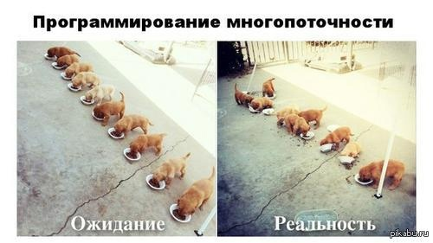
Средства синхронизации
Critical section
Mutex
Semaphore
Event
Monitor

Slide 15
Locker
public static void Count(){
lock (locker){
x = 1;
for (int i = 1; i < 9; i++){
Console.WriteLine("{0}: {1}",
Thread.CurrentThread.Name, x);
x++;
Thread.Sleep(100);
}
}
}
...
int x = 0;
static object locker = new object();
for (int i = 0; i < 5; i++){
var myThread = new Thread(Count);
myThread.Name = "Поток " + i.ToString();
myThread.Start();
}

Slide 16
Monitor
public static void Count(){
try{
Monitor.Enter(locker);
x = 1;
for (int i = 1; i < 9; i++){
Console.WriteLine("{0}: {1}",
Thread.CurrentThread.Name, x);
x++;
Thread.Sleep(100);
}
}
finally{
Monitor.Exit(locker);
}
}
…

Slide 17
Кроме блокировки и разблокировки объекта класс Monitor имеет еще ряд методов, которые позволяют управлять синхронизацией потоков. Так, метод Monitor.Wait освобождает блокировку объекта и переводит поток в очередь ожидания объекта. Следующий поток в очереди готовности объекта блокирует данный объект. А все потоки, которые вызвали метод Wait, остаются в очереди ожидания, пока не получат сигнала от метода Monitor.Pulse или Monitor.PulseAll, посланного владельцем блокировки. Если метод Monitor.Pulse отправлен, поток, находящийся во главе очереди ожидания, получает сигнал и блокирует освободившийся объект. Если же метод Monitor.PulseAll отправлен, то все потоки, находящиеся в очереди ожидания, получают сигнал и переходят в очередь готовности, где им снова разрешается получать блокировку объекта.

Slide 18
AutoResetEvent
public static void Count(){
waitHandler.WaitOne();
x = 1;
for (int i = 1; i < 9; i++){
Console.WriteLine("{0}: {1}",
Thread.CurrentThread.Name, x);
x++;
Thread.Sleep(100);
}
waitHandler.Set();
}
...
static AutoResetEvent waitHandler = new AutoResetEvent(true);
static int x = 0;
for (int i = 0; i < 5; i++){
var myThread = new Thread(Count);
myThread.Name = "Поток " + i.ToString();
myThread.Start();
}
Если у нас в программе используются несколько объектов AutoResetEvent, то мы можем использовать для отслеживания состояния этих объектов методы WaitAll и WaitAny, которые в качестве параметра принимают массив объектов класса WaitHandle - базового класса для AutoResetEvent

Slide 19
Mutex
public static void Count(){
mutexObj.WaitOne();
x = 1;
for (int i = 1; i < 9; i++){
Console.WriteLine("{0}: {1}",
Thread.CurrentThread.Name, x);
x++;
Thread.Sleep(100);
}
mutexObj.ReleaseMutex();
}
...
static Mutex mutexObj = new Mutex();
static int x = 0;
for (int i = 0; i < 5; i++){
Thread myThread = new Thread(Count);
myThread.Name = "Поток " + i.ToString();
myThread.Start();
}

Slide 20
Использование мьютексов между процессами
static void Main(string[] args){
bool existed;
string guid = Marshal.GetTypeLibGuidForAssembly(Assembly.GetExecutingAssembly()).ToString();
var mutexObj = new Mutex(true, guid, out existed);
if (existed){
Console.WriteLine("Приложение работает");
}
else{
Console.WriteLine("Приложение уже было запущено!");
return;
}
}

Slide 21
Semaphore
class Reader{
static Semaphore sem = new Semaphore(3, 3);
Thread myThread;
int count = 3;
public Reader(int i){
myThread = new Thread(Read);
myThread.Name = "Читатель " + i.ToString();
myThread.Start();
}
public void Read(){
while (count > 0){
sem.WaitOne();
Console.WriteLine("{0} входит в библиотеку", Thread.CurrentThread.Name);
Console.WriteLine("{0} читает", Thread.CurrentThread.Name);
Thread.Sleep(1000);
Console.WriteLine("{0} покидает библиотеку", Thread.CurrentThread.Name);
sem.Release();
count--;
Thread.Sleep(1000);
}
}

Slide 22

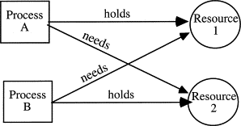
Deadlock (взаимная блокировка)

Slide 23
Таймеры
public static void Count(object obj){
int x = (int)obj;
for (int i = 1; i < 9; i++, x++){
Console.WriteLine("{0}", x * i);
}
}
...
int num = 0;
var tm = new TimerCallback(Count);
var timer = new Timer(tm, num, 0, 2000);

Slide 24
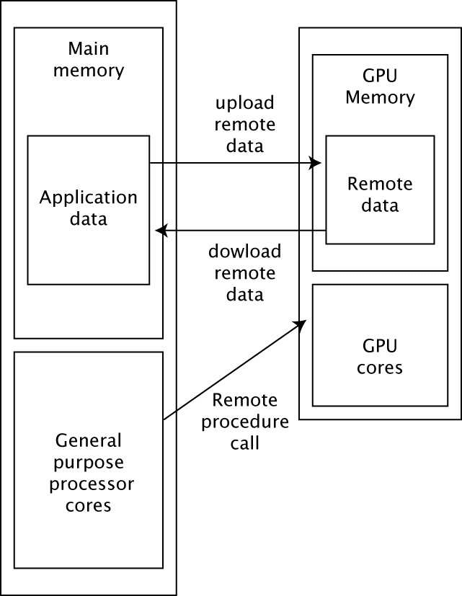
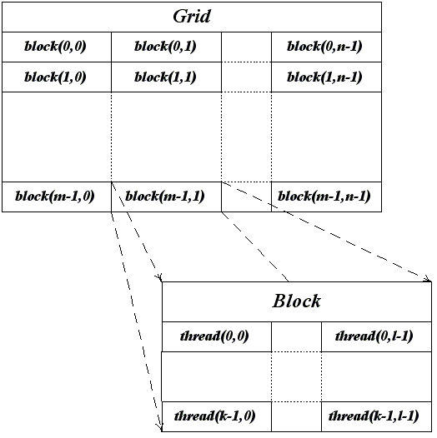
GP GPU

Slide 25
Пример
#include <stdio.h>
#include <stdlib.h>
#define N 2
__global__ void MatAdd(int A[][N], int B[][N], int C[][N]){
int i = threadIdx.x;
int j = threadIdx.y;
C[i][j] = A[i][j] + B[i][j];
}

Slide 26
int main(){
int A[N][N] = {{1,2},{3,4}};
int B[N][N] = {{5,6},{7,8}};
int C[N][N] = {{0,0},{0,0}};
int (*pA)[N], (*pB)[N], (*pC)[N];
cudaMalloc((void**)&pA, (N*N)*sizeof(int));
cudaMalloc((void**)&pB, (N*N)*sizeof(int));
cudaMalloc((void**)&pC, (N*N)*sizeof(int));
cudaMemcpy(pA, A, (N*N)*sizeof(int), cudaMemcpyHostToDevice);
cudaMemcpy(pB, B, (N*N)*sizeof(int), cudaMemcpyHostToDevice);
cudaMemcpy(pC, C, (N*N)*sizeof(int), cudaMemcpyHostToDevice);
int numBlocks = 1;
dim3 threadsPerBlock(N,N);
MatAdd<<<numBlocks,threadsPerBlock>>>(pA, pB, pC);
cudaMemcpy(C, pC, (N*N)*sizeof(int), cudaMemcpyDeviceToHost);
…
cudaFree(pA);
cudaFree(pB);
cudaFree(pC);
return 0;
}

